Slide 1
Energetická bilance a metody kalkulace celkového energetického výdeje (příjmu)

Slide 2
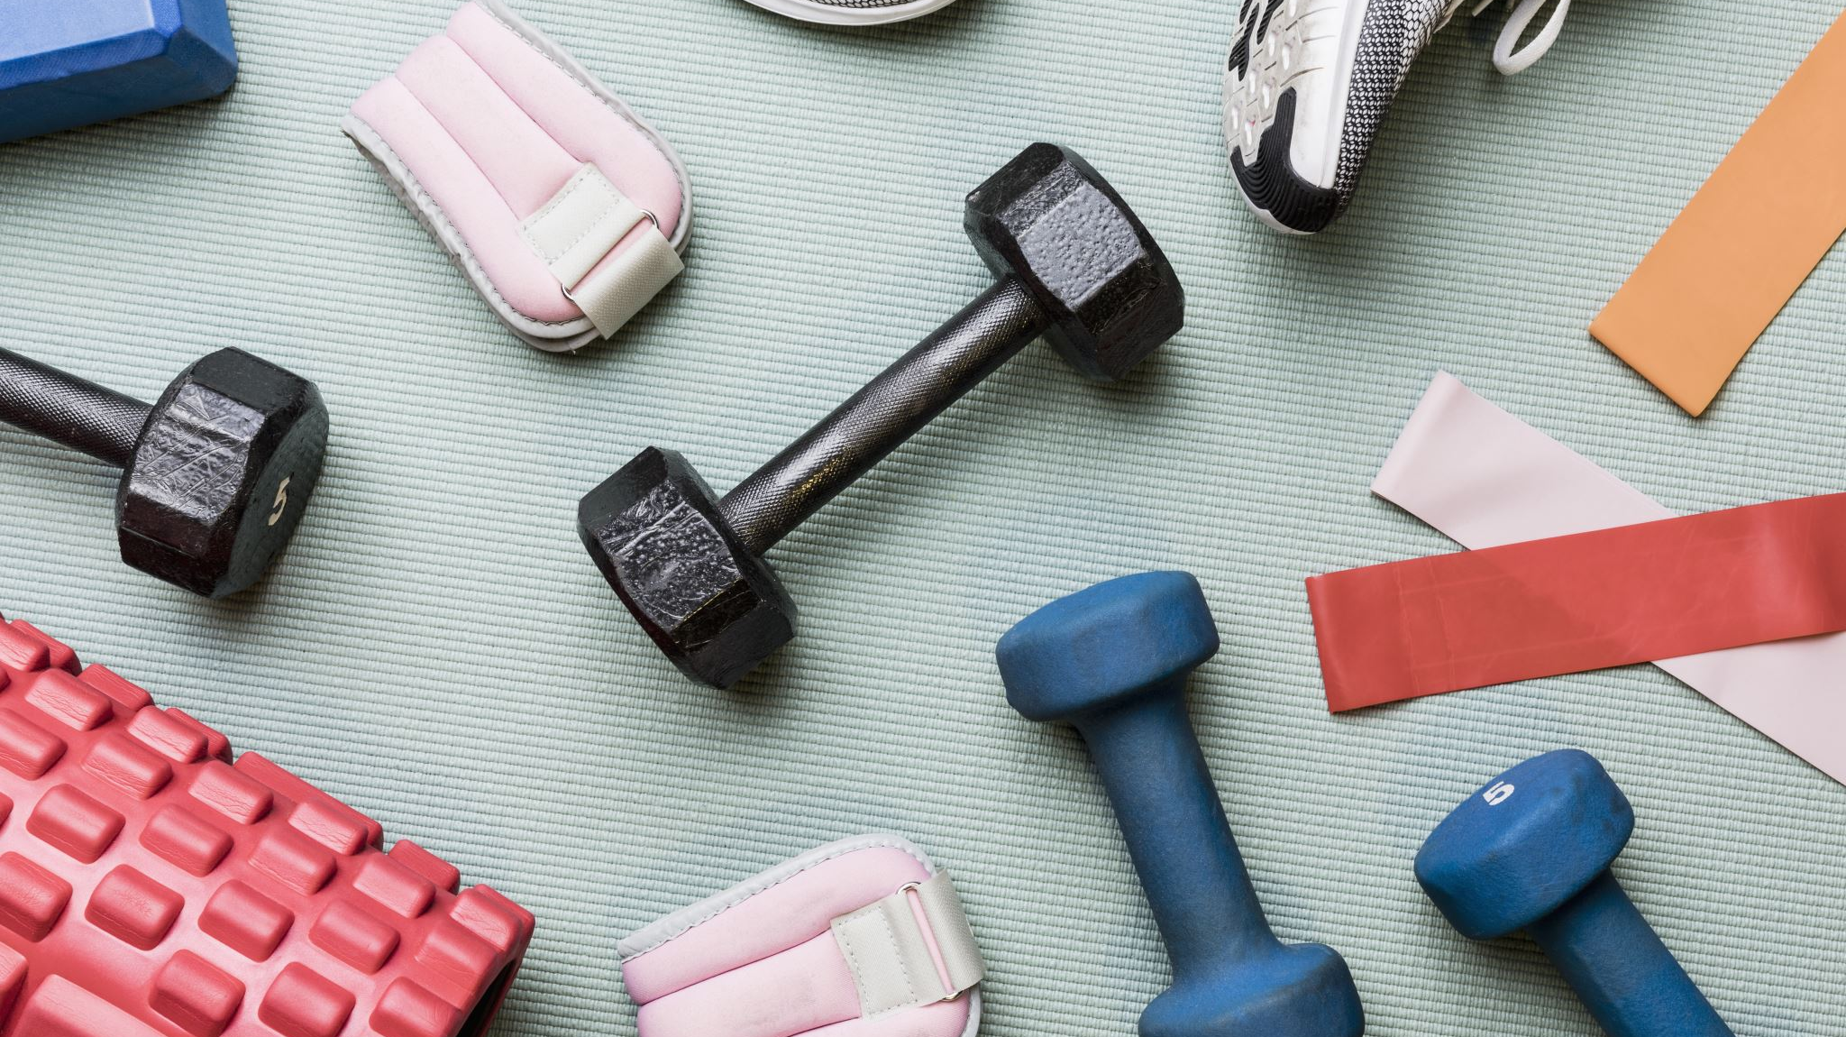
Energetická bilance

Slide 3
Energetická bilance (EB)
Správná kalkulace EB a následná aplikace do stravování jsou klíčovými předpoklady pro realizaci některých nutričních cílů. Například korekce hmotnosti je silně podmíněna EB.
V komplexním přístupu k lidskému chování se zároveň jedná o důležitý nástroj v prevenci rozvoje nadváhy, obezity a přidružených komplikací (kardiovaskulární a metabolická onemocnění).
U fyzicky aktivní populace EB může pomoci s tréninkovou adaptací, regenerací výkonností a zdravím manuálně pracujících či sportovců.

Slide 4
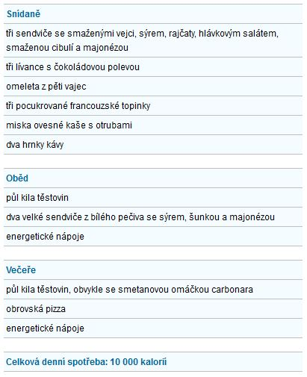
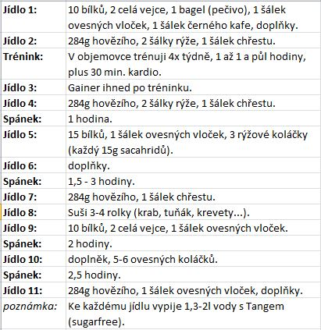
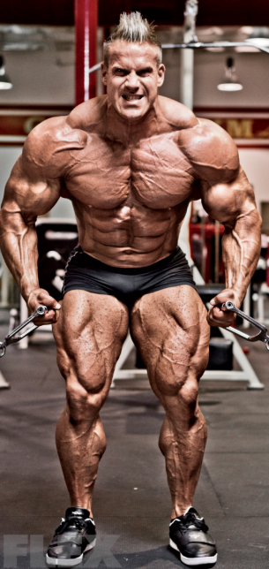
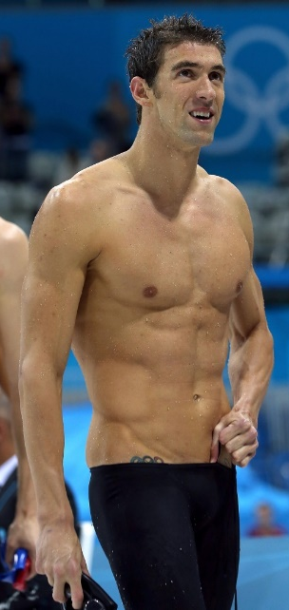
Stanovení nutričních cílů
Celková denní spotřeba: 10 000 kcal
Celková denní spotřeba: 10 000 kcal

Slide 5
Michael Phelps Vývoj ve stravování
Před OH v Londýně 2012
Před OH v Riu 2016
Zdroj: http://swimindia.in/olympic-legend-michael-phelps-a-peek-into-his-holistic-training
Zdroj: http://www.businessinsider.com/michael-phelps-diet-for-the-rio-olympics-2016-8

Slide 6
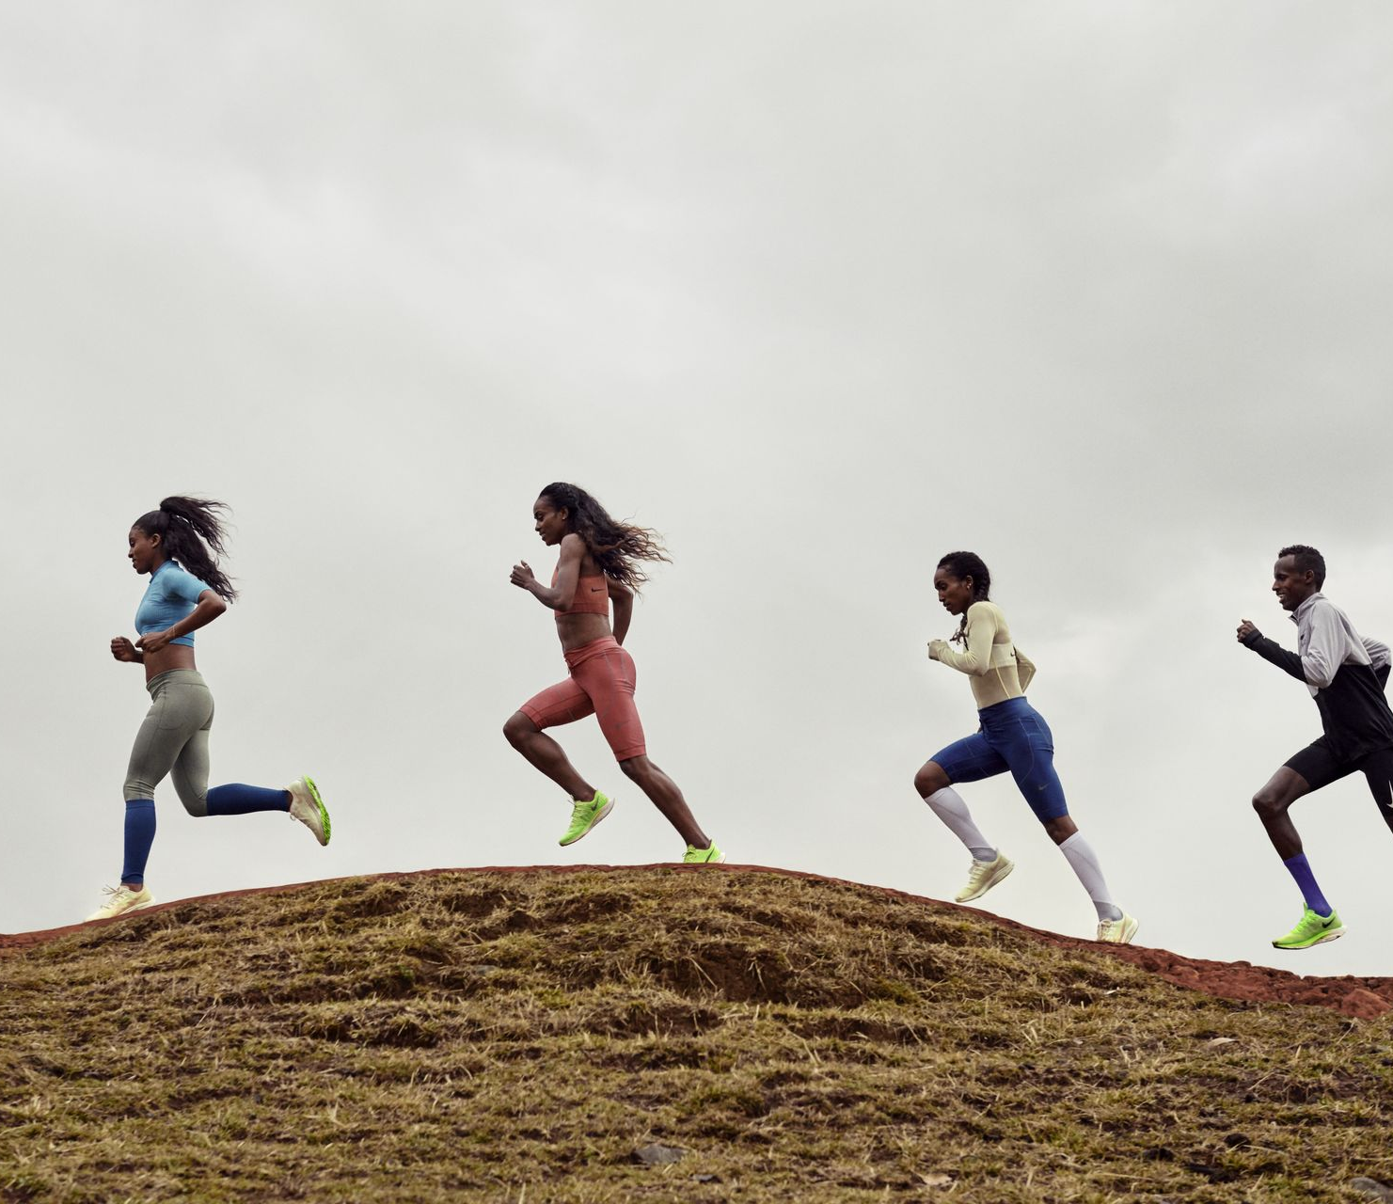
Cíle výživy – vytrvalost
Sacharidy a tekutiny během
Vyhnout se poklesu výkonnosti v průběhu zatížení (rozvoji akutní aerobní únavy).
Adekvátní příjem sacharidů před zatížením a během něj (zejména výkony trvající >60 min).
Podpořit adaptační procesy (superkompenzace a hypertrofie).
Adekvátní příjem sacharidů a bílkovin po zatížení (období 2 hod po skončení – časná fáze regenerace). Doplnění a navýšení zásob glykogenu a adaptace svalové tkáně.
Vyhnout se dehydrataci >2 % během zatížení a správně doplnit tekutiny po skončení.
Sacharidy a tekutiny před
Tekutiny, sacharidy a bílkoviny po

Slide 7
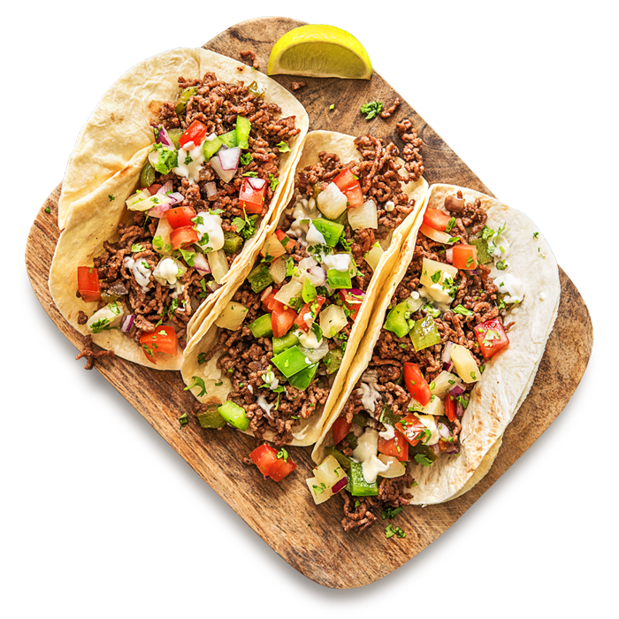
Dlouhodobé cíle výživy – vytrvalost
Vytrvalostní trénink je velmi náročný svou spotřebou energie a často menším prostorem pro regeneraci. Sportovec by se proto měl snažit zajistit zejména:
Vyváženou energetickou bilanci.
Adekvátní energetickou dostupnost (viz dále v prezentaci).
Adekvátní sacharidovou dostupnost před, během a po zatížení.
Dostatečný a pravidelný příjem bílkovin během celého dne a zejména po zatížení.
Optimální hydrataci a pečlivě hlídat rehydratační období.

Slide 8
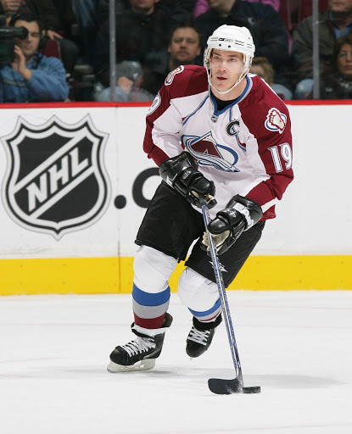
Cíle výživy – silově-rychlostní výkony
Zajistit dostatek zásobních energetických substrátů (glykogen) pro regeneraci ATP během zatížení a kreatinfosfátových zásob v intervalech odpočinku.
Adekvátní příjem sacharidů před zatížením.
Podpořit adaptační procesy (superkompenzace a hypertrofie).
Adekvátní příjem sacharidů a bílkovin po zatížení (období 2 hod po skončení – časná fáze regenerace). Doplnění a navýšení zásob glykogenu a adaptace svalové tkáně.
Doplňky stravy pro navýšení množství kreatinfosfátu (kreatin) ve svalech či pufrační kapacity organismu (např. bikarbonát sodný).
Sacharidy, tekutiny a doplňky stravy před
Sacharidy, tekutiny a bílkoviny po

Slide 9
Dlouhodobé cíle výživy – silově-rychlostní disciplíny (sprint, vzpírání, kolektivní s., úpolové sporty atp.)
Silově-rychlostní sporty nejsou tolik náročné na energetický příjem (výjimkou může být objemové období silových sportovců – zvyšování hmotnosti). Tyto disciplíny vyžadují pozornost sportovce zejména před a po zatížení, kde by se sportovec měl snažit zajistit zejména:
Nastavení energetické bilance podle potřeb ve vztahu k hmotnosti (snižování/udržování/navyšování).
Adekvátní energetickou dostupnost (viz dále v prezentaci).
Adekvátní sacharidovou dostupnost před, během a po zatížení.
Dostatečný a pravidelný příjem bílkovin během celého dne a zejména po zatížení.
Optimální hydrataci.

Slide 10
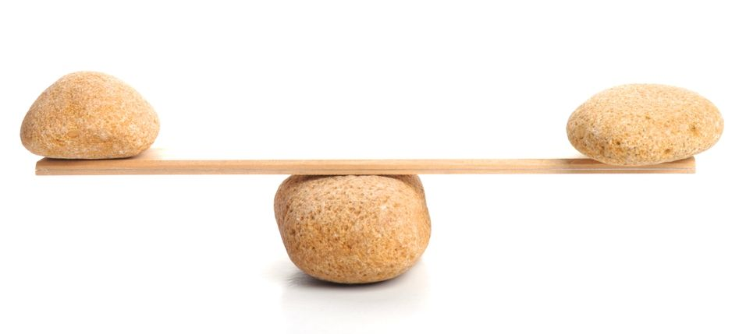
Energetická bilance (EB)
Energie - kcal/kJ
Energetický příjem = Energetický výdej
Výživová kontrola – kalorické tabulky
Pohybová kontrola – záznam tepové frekvence
Pozitivní energetická bilance
Negativní energetická bilance
1 kcal | 4,2 kJ
1kJ | 0,24 kcal
Dlouhodobá energetická dysbalance zpravidla vede ke změnám hmotnosti. Pozitivní EB, neboli energetický příjem (EP) převyšující energetický výdej (EV), způsobuje nárůst hmotnosti. Zatímco negativní EB (EV převyšující EP) způsobuje pokles hmotnosti.

Slide 11
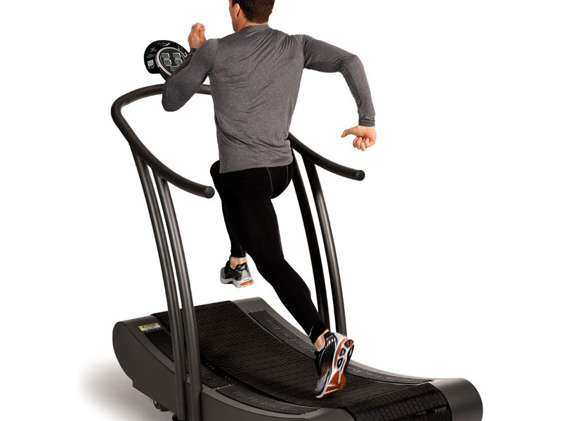
Energetický výdej (EV)
3 základní komponenty:
Bazální metabolismus – BM
Faktory ovlivňující BM
Zjišťujeme pomocí kalorimetrie nebo prediktivních rovnic
Fyzická aktivita
Termický vliv stravy – Dietou indukovaná termogeneze
Přibližně 10 % E z BM

Slide 12
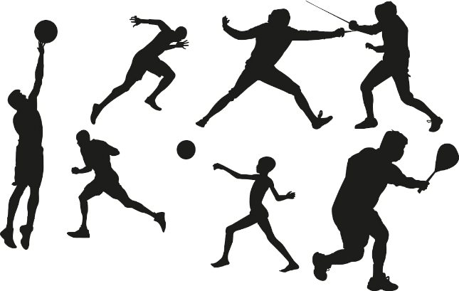
Energetický výdej (EV)
Klidový energetický
výdej (KEV)
Bazální metabolismus
Trávení potravin
Fyzická aktivita
Aktivní populace
Běžná populace

Slide 13
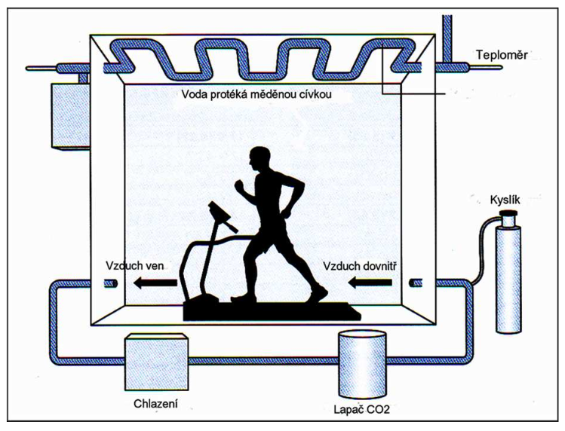
Bazální metabolismus – BM
Přímá kalorimetrie
Kalorimetrická komora
Zdroj: https://docplayer.cz/4081247-Energie-energometriea-kalorimetrie-miroslav-petr-13-2-2012.html

Slide 14
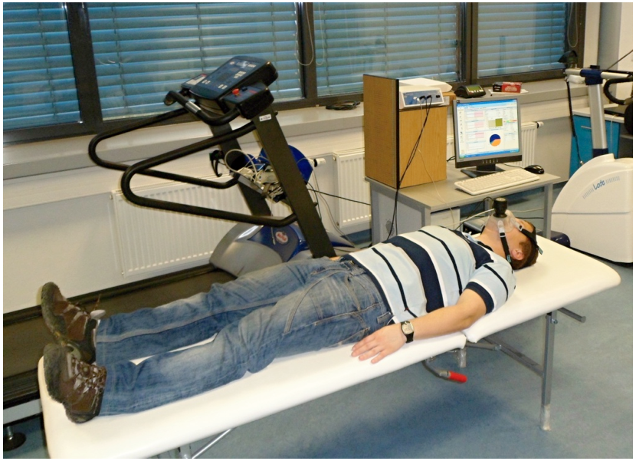
Klidový energetický výdej – KEV
Nepřímá kalorimetrie
Respirační koeficient – RQ
RQ = VCO2 / VO2
Respirační koeficient je poměr mezi vydaným CO2 a spotřebovaným O2. Jeho hodnoty závisejí mimo jiné na proporciální oxidaci jednotlivých nutričních substrátů. Hlavně změny trendu hodnot při změnách složení výživy mohou vést k interpretaci změn v utilizaci jednotlivých substrátů – termický vliv stravy. RQ pro běžné jídlo se pohybuje okolo 0,85.

Slide 15
Klidový energetický výdej – KEV
Nejčastěji užívanou rovnicí je Harris-Benedictova – výpočet RMR v kcal
H – hmotnost (kg)
V – výška (cm)
R – věk
Muži | 66,5 + 13,8*H + 5*V – 6,8*R
Ženy | 655 + 9,6*H + 1,8*V – 4,7*R
H-B rovnice je vhodná pro osoby s normálním BMI a % podílem tukové tkáně. Protože nezohledňuje morfologické složení, může KEV u obézních osob nadhodnocovat.

Slide 16
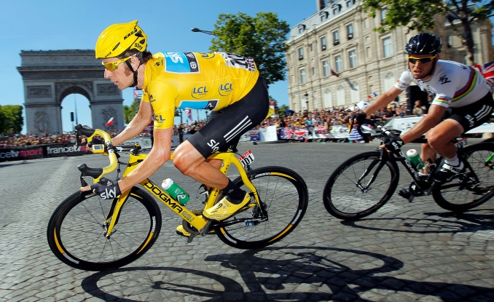
Klidový energetický výdej – KEV
Cunninghamovu rovnici je možné využít pro sportovce – pracuje s beztukovou tkání (kg), neboli fat-free mass (FFM).
BMR = 500 + (22 * FFM)
Podobně jako rovnice dle Katch-McArdle, na kterou je navázána i rovnice pro výpočet FFM (Boerova formule).
BMR = 370 + (21,6 * FFM)
FFM pro muže = [0,407 * hmotnost (kg)] + [0,267 * výška (cm)] – 19,2
FFM pro ženy = [0,252 * hmotnost (kg)] + [0,473 * výška (cm)] – 48,3
Tyto rovnice přesněji hodnotí KEV z pohledu tělesného složení. Reflektují aktivní tělesnou hmotu, respektive metabolicky neaktivní FFM.

Slide 17
Klidový energetický výdej – KEV
Faustova rovnice je zjednodušenou rovnicí.
M: Hmotnost * 24
Ž: Hmotnost * 23
Faustova rovnice je rovněž obecně platná rovnice i přes svou jednoduchost. Opět ale nezohledňuje FFM a vypovídající je spíše pro populaci s normální hmotností.

Slide 18
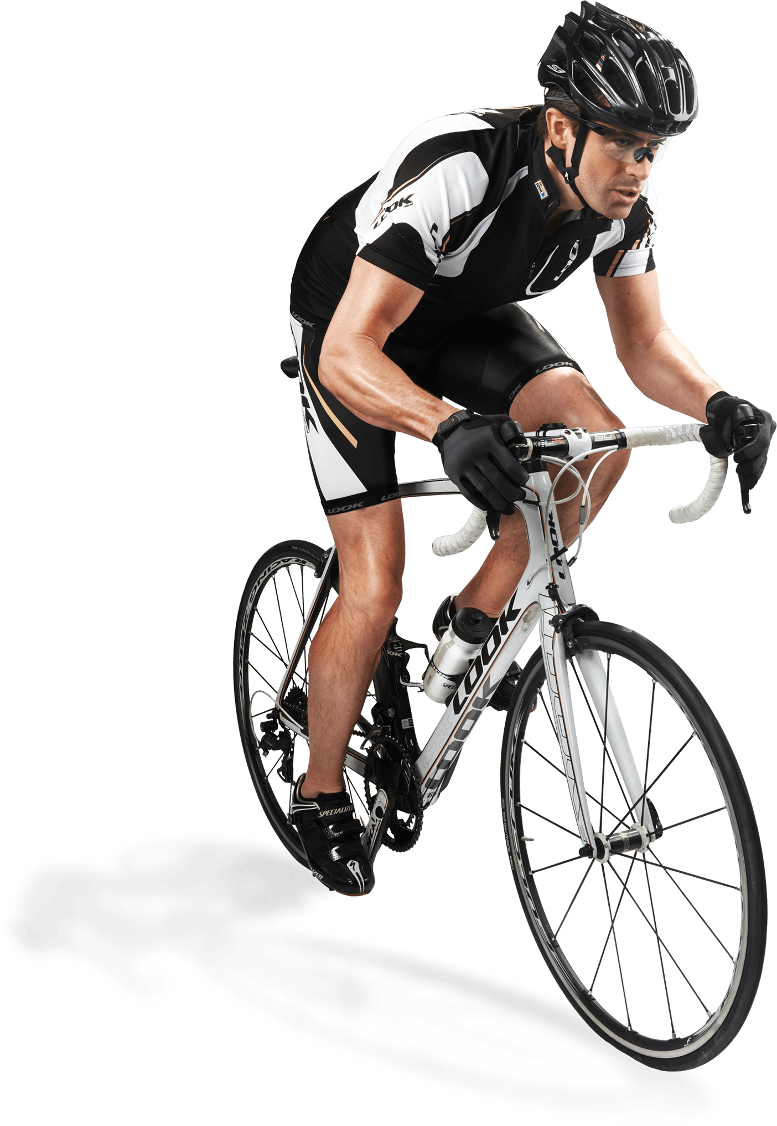
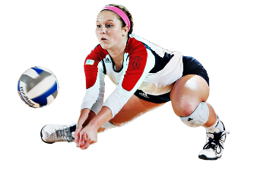
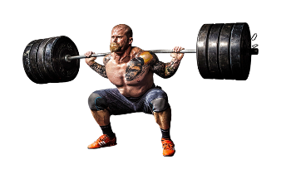
Fyzická aktivita
Které faktory ovlivňují EV při fyzické aktivitě?
Jak je zjišťovat?

Slide 19
Celkový energetický výdej
Využití koeficientů intenzity fyzické aktivity pro výpočet celkového energetického výdeje (CEV), neboli Total energy expanditure (TEE).
Pozor na kalkulaci CEV u fyzicky aktivní populace. Hodnocení pomocí koeficientů nemusí být úplně objektivní. Pro sportovce používáme speciální rovnice nebo měřící techniku, která je přesnější.

Slide 20
Celkový energetický výdej
U výkonnostních sportovců je vhodnější využívat sledování EV pohybových aktivit na základě tepové frekvence nebo kalkulaci EV s využitím MET násobků a následné hodnotit CEV.
Pozor u vytrvalostních aktivit!
Délka zatížení vs Bazální metabolismus
Například u ultra závodů, etapových závodů atp.

Slide 21
Celkový energetický výdej
Výpočet č. 2 zahrnuje bazální metabolismus, běžné denní aktivity a energetický výdej v průběhu pohybové aktivity.Bazální potřebu energie organismu během takto krátkých výkonů zanedbáváme. Výpočet č. 3 zohledňuje zvlášť bazální metabolismus, běžné denní aktivity pouze v čase mimo pohybovou aktivitu. Energetický výdej během pohybové aktivity je dopočítáván zvlášť, tak abychom nepočítali s bazálním metabolismem dvakrát.
Základní 3 možnosti výpočtu CEV (TEE):
KEV × PAL Vhodné pro běžnou populaci
+Jednoduché použití -Nereflektuje přesně EVpa
+U běžné populace relativně přesné
(KEV × PAL) + EVpa Vhodné pro sportovce v délce výkonu 60-90 min/den
[((KEV × PAL)/24) × (t_{den} – t_{PA})] + Evpa Vhodné pro sportovce (PA >90 min/den)
+Velmi přesné výsledky -Náročné na zpracování
+Výhodné při sestavování nutričních protokolů -Potřeba sporttesteru

Slide 22
Špatná kalkulace CEV může způsobit špatné nastavení EB a tím pádem stagnaci v plnění stanovených cílů. Rozdíl 300 kcal v tomto případě může limitovat nastavení kalorického deficitu či nadbytku pro potřeby manipulovat s hmotností.
Celkový energetický výdej
Cyklista
Muž, 180 cm, 29 let, 75 kg (FFM 67,5 kg)
Náročný tréninkový den – dvě fáze
EVpa 1 … 120 min … 1.250 kcal
EVpa 2 … 60 min … 550 kcal
Spočítejte KEV
Spočítejte CEV pomocí PAL
Spočítejte CEV pomocí PAL (1,3) a EVpa
Spočítejte CEV pomocí PAL (1,3), kalkulujte pro čas
mimo tréninkovou aktivitu a EV_{pa}
1. KEV = 1.985 kcal
2. CEV_{PAL 2,1} = 4.168,5 kcal
X
3. CEV_{PAL 1,3 + EVPA} = 4.380,5 kcal
X
4. CEV_{PAL(21 hod) + EVPA} = 4.058 kcal
Výpočet č. 2 pomocí PAL se liší od výpočtu č. 4 s využitím PAL pro běžné denní činnosti mimo trénink a hodnoty pro trénink využívající hodnoty zjištěné analýzou srdeční frekvence.

Slide 23
Kalkulace EVpa s využitím MET
Podobně jako je možné predikovat CEV s využitím PAL koeficientů, kde hodnotíme celodenní míru aktivity, kalkulovat můžeme výrazně individuálněji jednotlivé denní aktivity.
Pro takové hodnocení využíváme např. MET (metabolic equivalent of task, metabolický ekvivalent práce), který je definován jako násobek množství kyslíku spotřebovaného (VO₂) v klidu za 1 minutu na 1 kg hmotnosti. Jednotkou je tak kcal/kg/hod, respektive kcal/kg/min.
Klidová hodnota VO₂ typicky odpovídá množství 3,5 ml/kg/min (1 MET).
Fyzická aktivita je tak násobkem klidové spotřeby kyslíku dle intenzity pohybu (souvisí se srdeční frekvencí, dechovou frekvencí, respektive metabolickou aktivitu a tedy spotřebou energie).

Slide 24
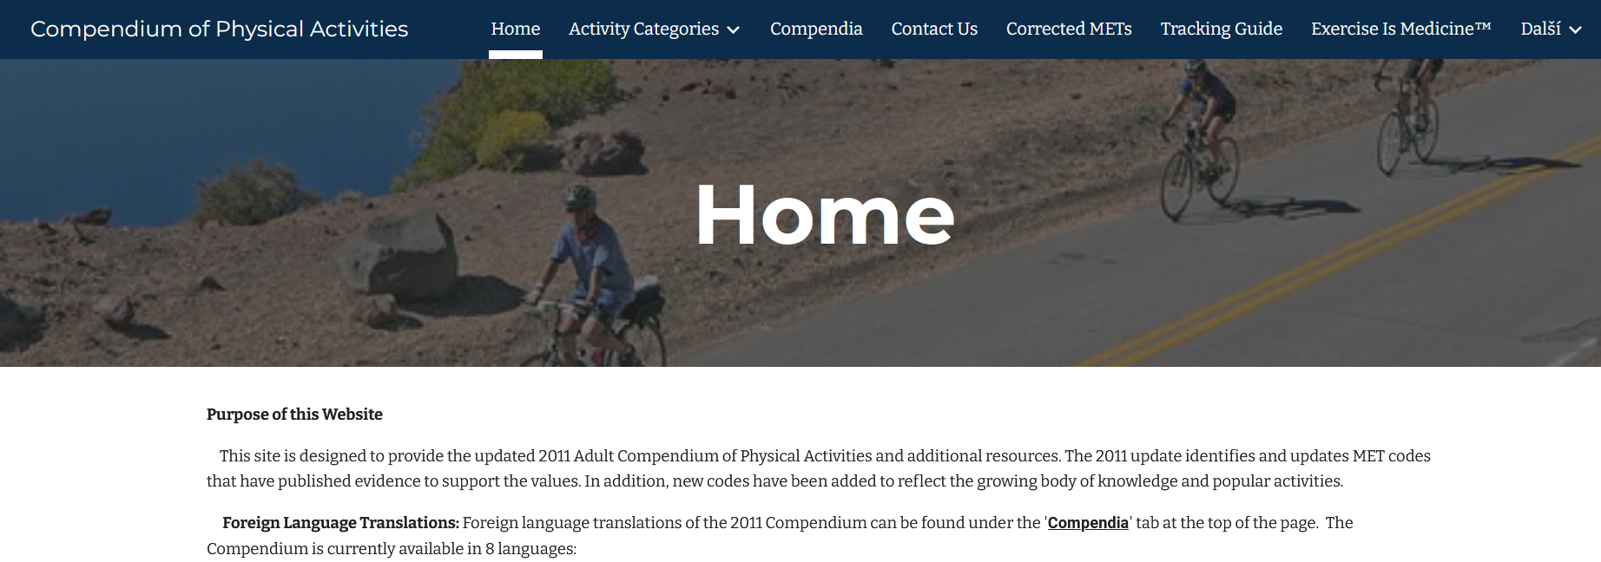
Compendium of Physical Activities
1 MET = 1 kcal/kg/h
Zdroje:
https://sites.google.com/site/compendiumofphysicalactivities/home?authuser=0

Slide 25
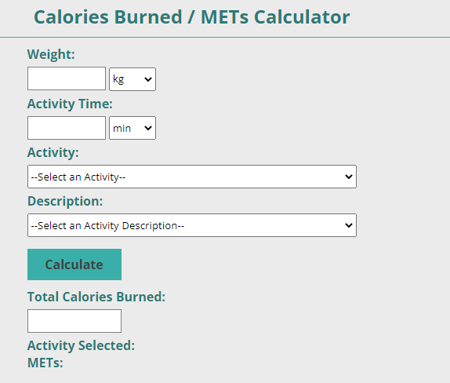
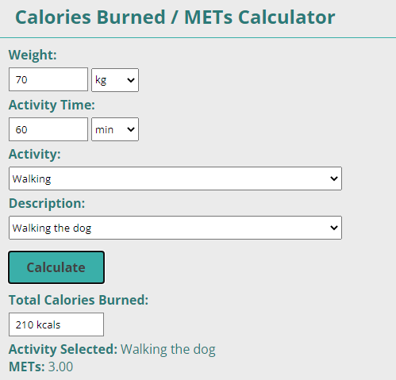
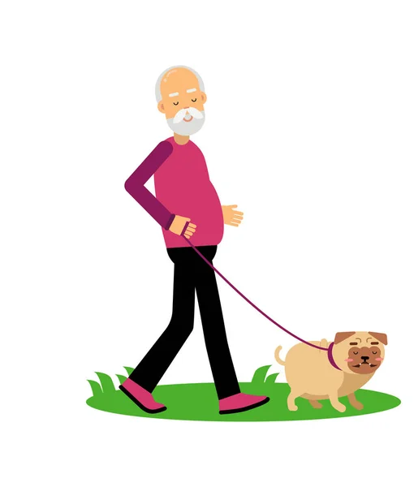
METs Calculatror
Osoba 70 kg
Venčení psa
60 min
Zdroje:
https://metscalculator.com/

Slide 26
Shrnutí
Příštím tématem je: Energetická dostupnost. Jak správně nastavit energetický příjem v kontextu nutričních cílů? Energetická bilance a dostupnost jako diagnostický nástroj a současně nástroj pro realizaci nutričních cílů.
Projít si materiály, zopakovat nové pojmy, udělat si poznámky na příště a diskutovat v diskuzním fóru předmětu:
Prezenční studium
Dálkové studium
Vyplnit Odpovědník k tomuto semináři.
Začít vytvářet anamnézu „klienta“.

